Slide 1
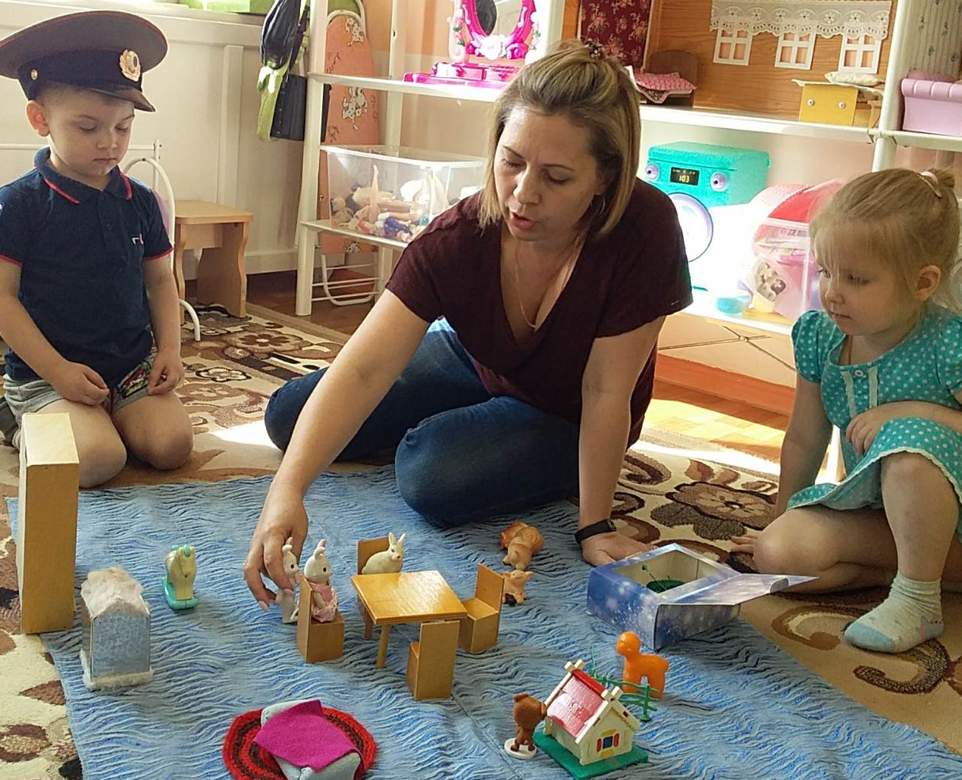
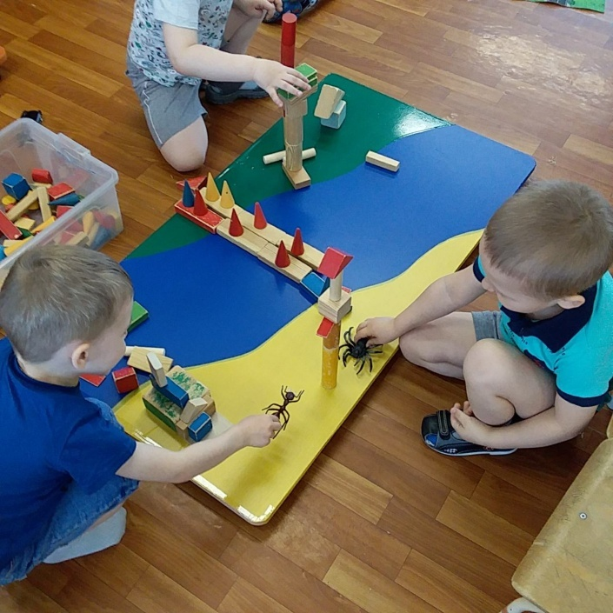
Муниципальный проект «Лаборатория игры»
2020 – 2021гг.
Заседание рабочей группы проекта «Лаборатория игры»
«Игровые компетентности педагога»
09.03.2021 г.

Slide 2
Особенности режиссерской игры (младший дошкольный возраст)
1. Практически всегда индивидуальна.
2. Играть в нее ребенок предпочитает в укромном месте, куда взрослый не всегда может заглянуть, вмешаться.
3. Ребенок не принимает на себя роль, он режиссирует, то есть действует игрушками/предметами/заместителями, говорит от их лица, создает небольшой сюжет.
Основной навык, формирующийся у ребенка в режиссерской игре, - конструирование сюжета.

Slide 3
Режиссерская игра (Условия в пространстве)
Наличие пространств для развертывания индивидуальной режиссерской игры (места уединения, ширмы, макеты , игровые поля, передвижные платформы, поля с жесткой подложкой для перемещения игры, отрезы ткани, картонные коробки и др.).
Требования к пространству игры:
небольшое, в поле зрения играющего;
подход для играющего с разных сторон;
малоопределенное (для адаптации к своему уникальному сюжету).
Наличие материалов для игры: мелкие игрушки из дерева, пластика, ткани и других материалов; предметы-заместители (природный материал, предметы из дерева, ткани, пластика и др. материалов); строитель и разнообразный конструктор; кубики с картинками/символами; кубики Е.М.Гаспаровой.
Наличие удобной системы хранения материалов для игры (маркированные контейнеры/коробки размещенные в удобном и доступном для разворачивания игры месте). Доступность материалов в течение всего времени пребывания ребенка в детском саду.
Наличие правил, знаков, позволяющих сохранить созданное игровое поле с целью продолжения игры.
Наличие детских книг с иллюстрациями (источник для построения сюжетов в игре).

Slide 4
Режиссерская игра детей младшего дошкольного возраста
Расставляет перед собой игрушки/предметы, действуют с ними, издают звуки либо говорят за игрушку, не отождествляя себя с персонажем на игровом поле.
Принимает участие в «игре взрослого» - приносит персонажа, действует им в пространстве игрового поля в соответствии с действиями, которые озвучивает взрослый; придумывает окончание истории, начатой педагогом; вносит коррективы в сюжет играющего взрослого – вносит новых персонажей, действуем ими по собственному замыслу.
Разыгрывает простой сюжет с участием 1-2 и более персонажей. Основа сюжета – личный опыт ребенка (яркие события, повторяющиеся события, сюжеты любимых сказок, мультфильмов).
Строит «домики» (мизансцены), огораживает пространство для игры самостоятельно из подручных средств (мебель, ткань, коробки, строитель и др.).

Slide 5
Чему учится ребенок в режиссерской игре?
Придумывать сюжет
«...Учитывая, что игра должна продуцироваться самими играющими, закономерно сделать вывод, что к началу сюжетно-ролевой игры ребенок учится конструировать сюжет. В противном случае роли и ролевые отношения окажутся в центре деятельности и будут строится на основании показа и не будут продуктом воображения…..». Е. Кравцова
Создавать пространство для реализации задуманного сюжета
Действовать с игрушками в соответствии с задуманным сюжетом
Использовать предметы-заместители (предметы, которые могут стать чем угодно в игре)
5. Сопровождать придуманный сюжет контекстной речью

Slide 6
Задачи педагога
Формировать навык конструирования игрового сюжета на основе личного опыта, сюжетов художественных произведений, мультфильмов, эмоционально значимых событий.
Формировать навык игрового замещения в процессе игры с мелким игровым и неоформленным материалом в пространстве игрового поля (использование предметов-заместителей).
Содействовать становлению навыков режиссерской игры начального уровня через создание индивидуальных игровых пространств.
Стимулировать речь воспитанников в процессе «озвучивания» персонажей на игровом поле.
Обогащать опыт воспитанников, насыщая их эмоционально яркими событиями, впечатлениями – основой для будущих игровых сюжетов.
Развивать фантазию и воображение воспитанников.

Slide 7
Приемы руководства режиссерской игрой
Прямые приемы руководства (непосредственное включение взрослого в игру)
Косвенные приемы руководства
Соблюдение позиции «благодарного зрителя».
Уточняющие вопросы («вопросы со стороны») по сюжету игры с целью обогащения/развития сюжета.
«Вопросы-ответы» взрослого (в случае затруднения ребенка взрослый сам отвечает на свой же вопрос).
Упражения на объединение предметов по смыслу.
Участие в коллективно-распределительной деятельности.
Упражнения на изменение сюжета (придумать конец истории/начало..).
«Рисование сюжета»…….
Обогащение личного опыта воспитанников (чтение сказок, просмотр театральных постановок, мультфильмов, походы в зоопарк и.т.д).
Создание развивающей среды, способствующей развитию игры (см требования к условиям).
Игра педагога (педагог сам играет в режиссерскую игру эмоционально, увлеченно).

Slide 8
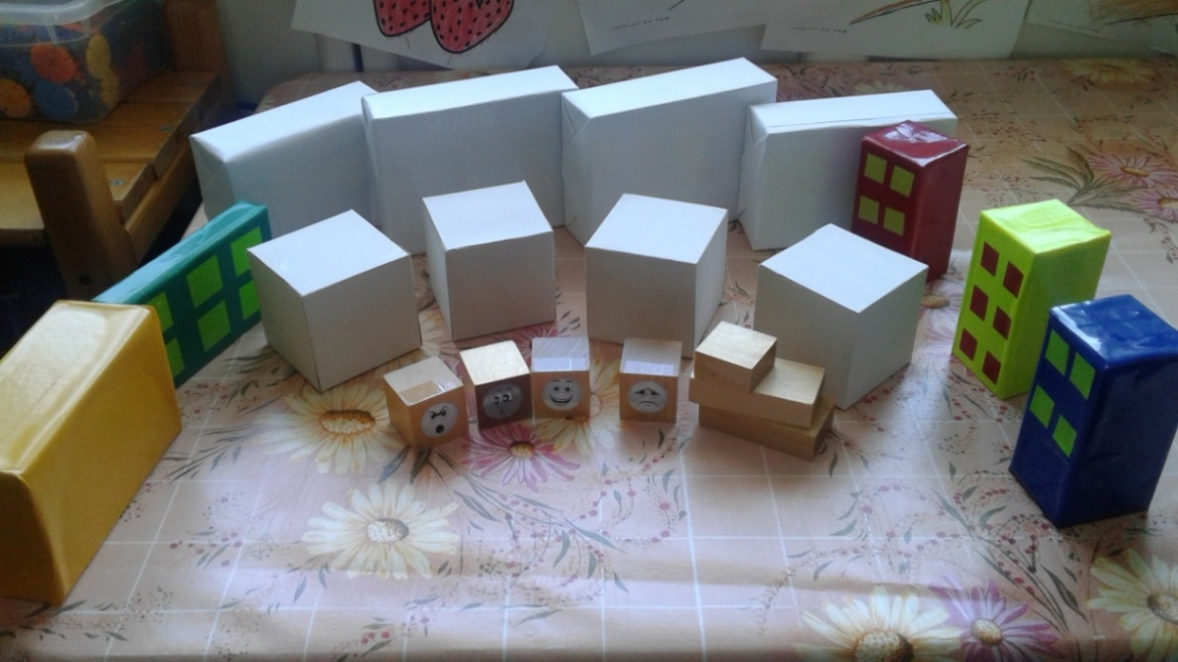
Косвенные приемы руководства
режиссерской игрой
Обогащение личного опыта воспитанников (чтение сказок, просмотр театральных постановок, мультфильмов, походы в зоопарк и.т.д).
Создание развивающей среды, способствующей развитию игры (см требования к условиям).
Игра педагога (педагог сам играет в режиссерскую игру эмоционально, увлеченно).

Slide 9
Прямые приемы руководства
режиссерской игрой
Совместная игра взрослого и ребенка по типу коллективно-распределительной деятельности (ребенок расставляет игрушки/предметы, действует ими – взрослый вопросами помогает конструировать сюжет. Пример: Куда пойдем, медвежонок? В магазин? Идем вместе за мороженым!).
Задания на «запуск» игры по типу: покажи как ты ходил в зоопарк; покажи как Симка и Нолик искали Кусачку…
Видоизменение сюжета: придумать конец/завязку истории, показать историю с использованием предметов/игрушек (Покажи что было дальше. Как Колобок перехитрил Лису?).
Упражнения на объединение предметов по смыслу (ребенку предлагается два предмета/кубика с изображением предметов и дается задание по типу «подружи котенка и ласточку». Ребенок разыгрывает небольшой сюжет с этими персонажами. Пример: Ласточка устала, спит котенок поет колыбельную).

Slide 10
Прямые приемы руководства
режиссерской игрой
5. Прием «вопросы со стороны» – основной механизм развития режиссерской игры. Этот прием позволяет развивать и обогащать сюжет. Ответ на уточняющий вопрос становится содержанием сюжета игры. Пример: А куда идет принцесса? Мама что ей сказала? Кому принцесса несет торт?...).
Прием «подсказка сюжета». Используется в случае затруднения ребенка. Взрослый задает уточняющий вопрос по сюжету и сам отвечает на свой вопрос- развивает сюжет. Пример: Кто пойдет с Мышкой в гости к Единорогу?- Слон пойдет. Пойдем, Мышка! (сюжет сопровождается действиями с игрушками/предметами).
Конструирования сюжета в рисунке. Взрослый рисует историю, сопровождая ее рассказом, обращается к ребенку по поводу дальнейшего развития сюжета и изображает в рисунке то, что предложил ребенок; ребенок рисует – взрослый задает уточняющие вопросы: кто живет в этом доме? Кто вышел к домику из леса?

Slide 11
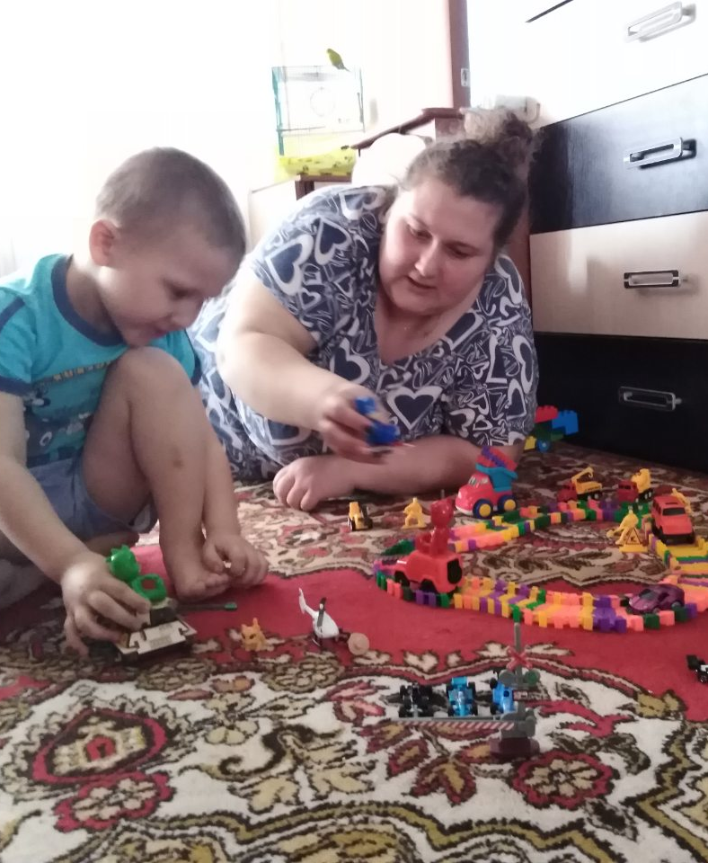
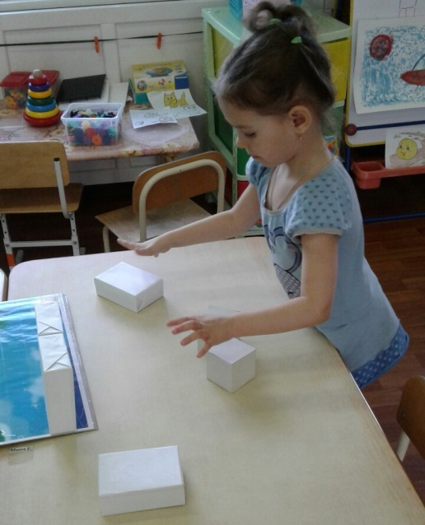
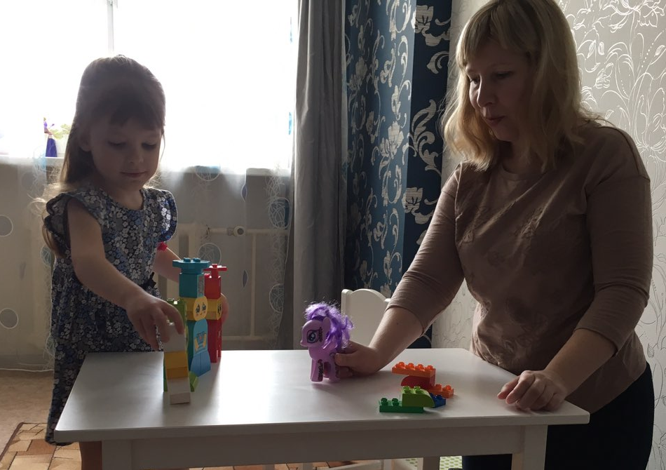
Прямые приемы руководства
режиссерской игрой
8. Приемы на развитие умения использовать в игре предметы-заместители (неоднозначное восприятие окружающих предметов). Например, взрослый предлагает ребенку коробочку и просит загрузить в нее груз и отвезти его. Коробка – функция грузовой машины.
Основная позиция педагога - позиция «благодарный зритель».

Slide 12
Домашнее задание:
Снять видеоролик, отражающий прямые приемы руководства режиссерской игрой (длительность не более 5 мин.), 1 ролик от детского сада.
Разместить ролик на канале YouTube (доступ по ссылке), ссылку на ролик прислать на адрес schornikova76@yandex.ru либо «предложить новость» в тематической группе «Режиссерская игра» https://vk.com/club202509103 до 31.03.2021 г.

